Slide 1
Địa lí
Bài 23: Châu Phi (tiếp)

Slide 2
BẢNG SỐ LIỆU VỀ DIỆN TÍCH VÀ DÂN SỐ CÁC CHÂU LỤC
Châu lục | Diện tích (triệu km²) | Dân số năm 2004 (triệu người)
Châu Á | 44 | 3875⁽¹⁾
Châu Mĩ | 42 | 876
Châu Phi | 30 | 884
Châu Âu | 10 | 728⁽²⁾
Châu Đại Dương | 9 | 33
Châu Nam Cực | 14
Không kể dân số Liên bang Nga Kể cả dân số Liên bang Nga
* Dựa vào bảng số liệu, cho biết Châu phi có dân số đứng thứ mấy trong các châu lục trên thế giới?
Châu Phi có số dân đứng thứ hai trên thế giới sau châu Á.

Slide 3
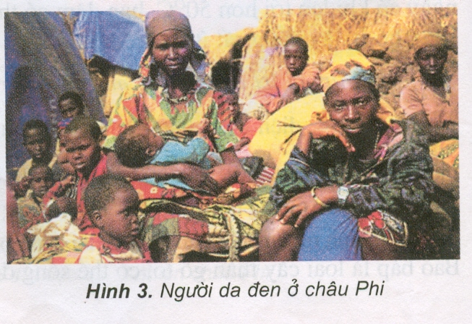
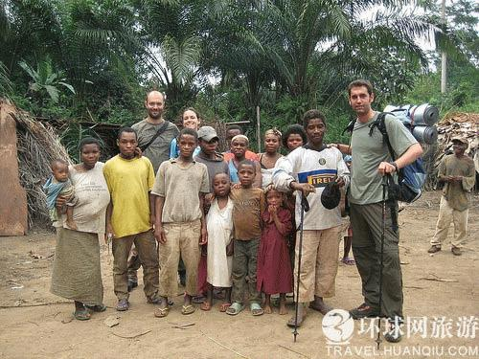
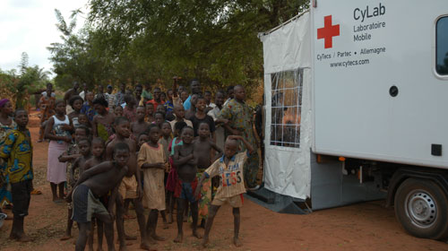
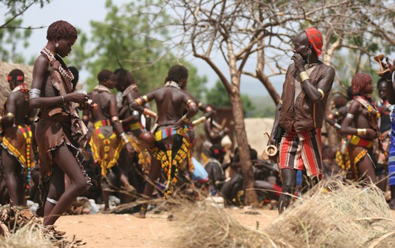
* Nêu đặc điểm về màu da của người dân châu Phi.

Slide 4
Dân cư châu phi tập trung ở vùng ven
Biển và các thung lũng sông còn các hoang mạc
hầu như không có người.
* Quan sát lược đồ kết hợp đọc nội dung SGK (trang118) cho biết dân cư châu Phi sống tập trung chủ yếu ở đâu?

Slide 5
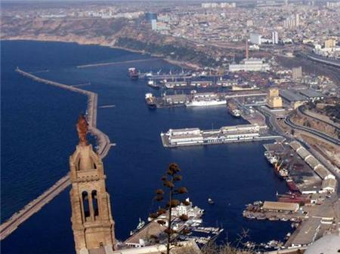
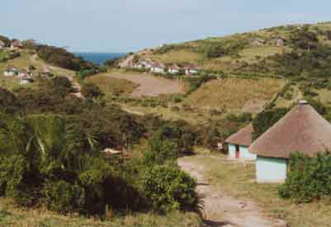
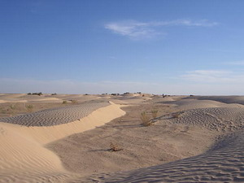

Slide 6
Hơn 2/3 dân số châu Phi là người da đen.
Dân cư tập trung ở vùng ven biển và các thung lũng sông. Các hoang mạc hầu như không có người ở.

Slide 7
*Quan sát tranh hình 4 kết hợp đọc nội dung SGK(118) Thảo luận nhóm 4 các câu hỏi sau:
1.Em hãy cho biết nền kinh tế châu Phi có đặc điểm gì?
2. Nền kinh tế của châu Phi phát triển chậm gây ra hậu quả gì?

Slide 8
Châu Phi là châu lục có kinh tế phát triển chậm. Chủ yếu khai thác khoáng sản và trồng cây công nghiệp nhiệt đới.

Slide 9
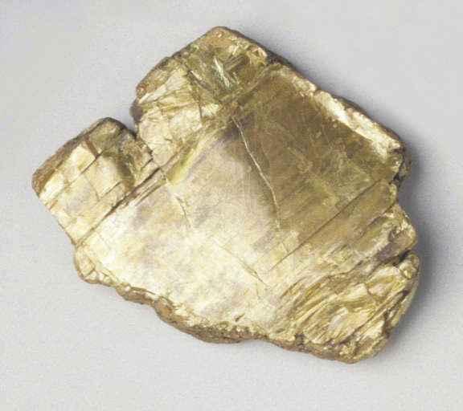
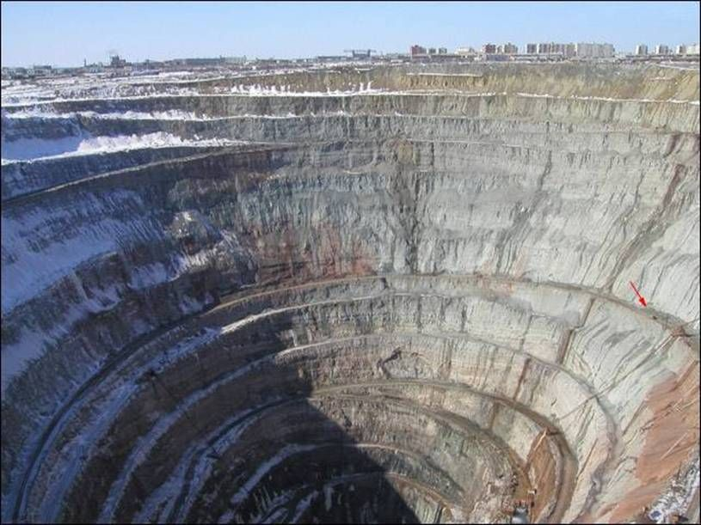
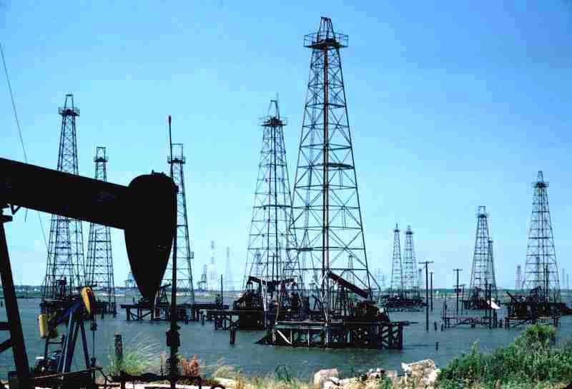
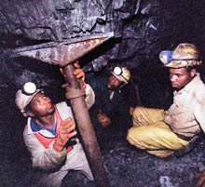
Khai thác khoáng sản
Mỏ kim cương
vàng

Slide 10
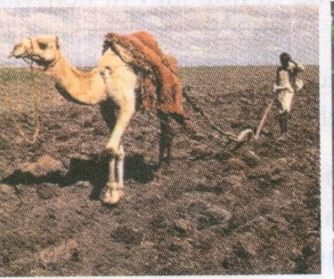
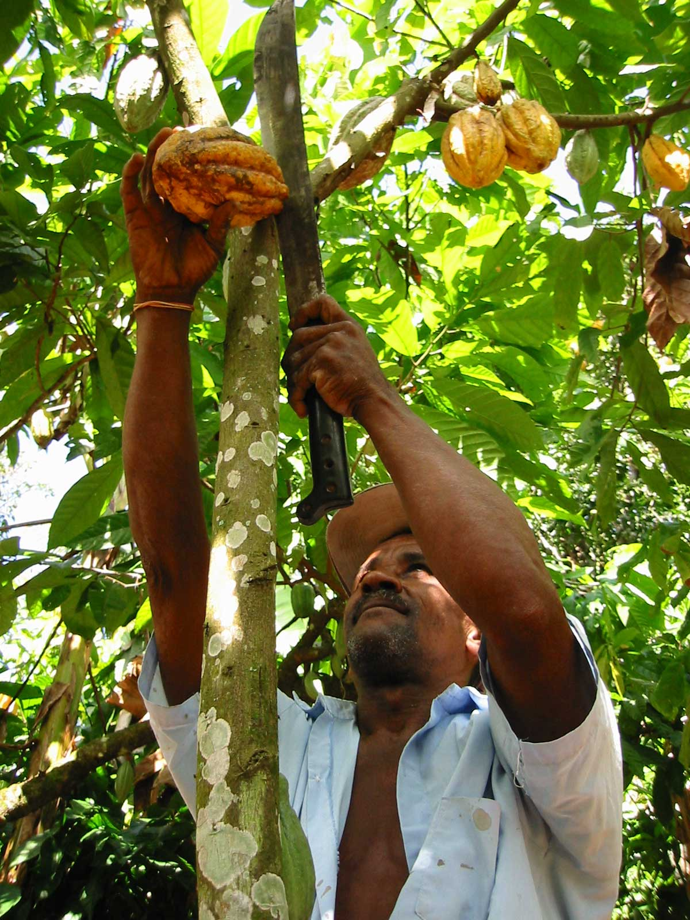
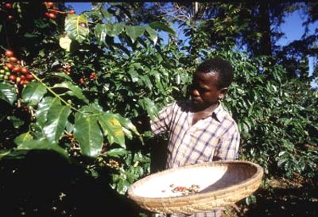
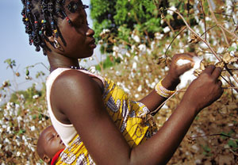
Cây công nghiệp nhiệt đới

Slide 11
Nền kinh tế của châu Phi phát triển chậm gây ra hậu quả gì?
Đời sống người dân còn nhiều khó khăn: thiếu ăn, thiếu mặc, nhiều bệnh dịch nguy hiểm

Slide 12
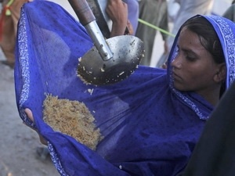
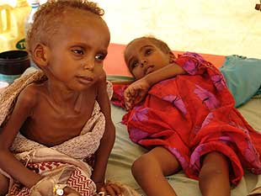
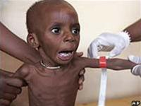

Slide 13
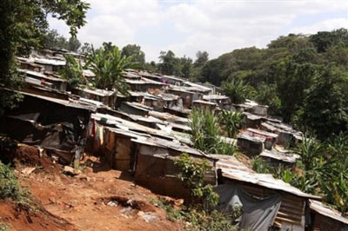
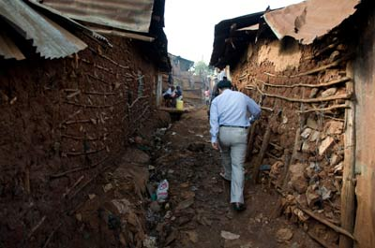
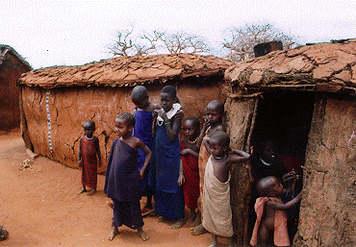
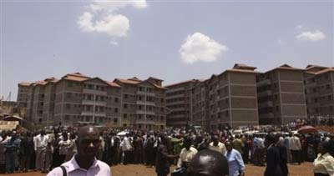
Khu ổ chuột của người da đen
Khu nhà mới xây cho người da đen

Slide 14
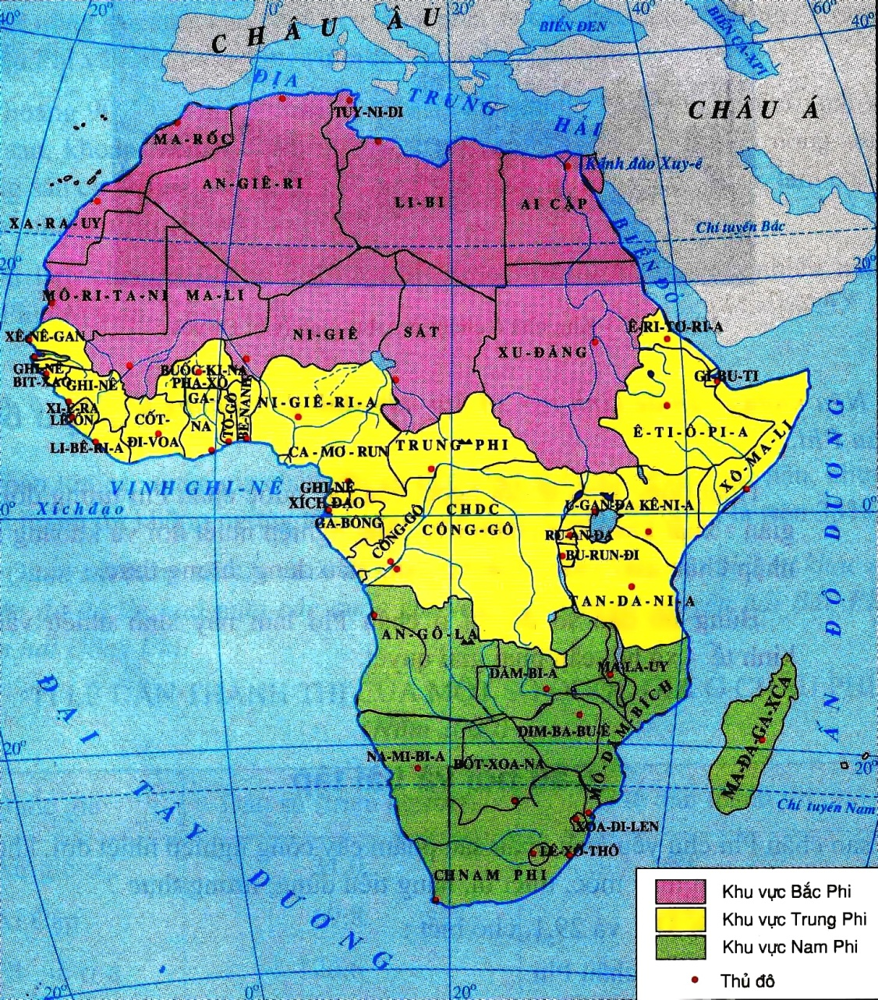
*Em hãy kể tên những nước có nên kinh tế phát triển hơn cả.

Slide 15
5. AI CẬP
*Quan sát bản đồ treo tường, cho biết vị trí của đất nước Ai Cập. Ai Cập có dòng sông nào chảy qua?

Slide 16
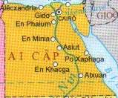
Sông Nin
Ai Cập có vị trí như thế nào? Dòng sông Nin đó có vai trò gì đối với Ai Cập?

Slide 17
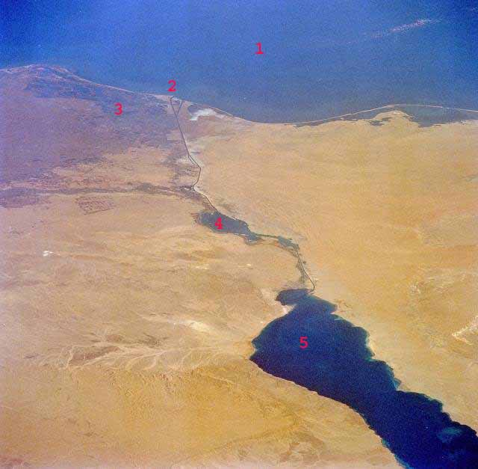
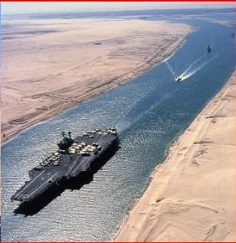
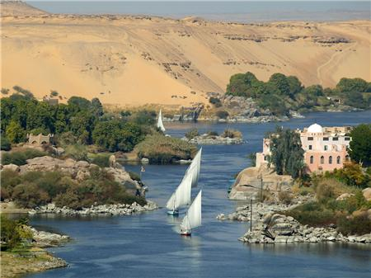
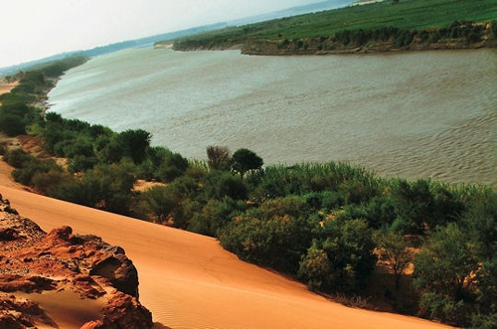
Kênh Xuy - ê

Slide 18
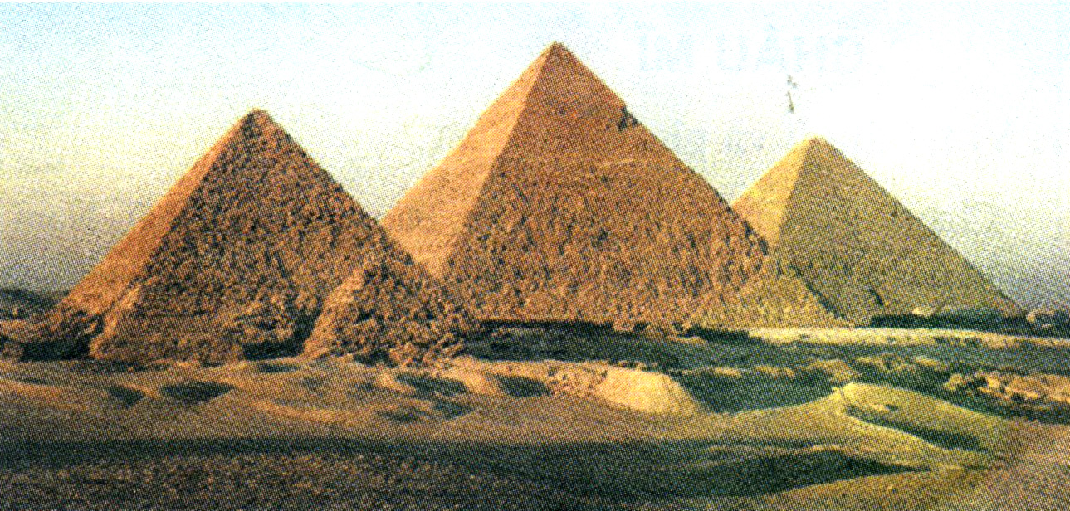
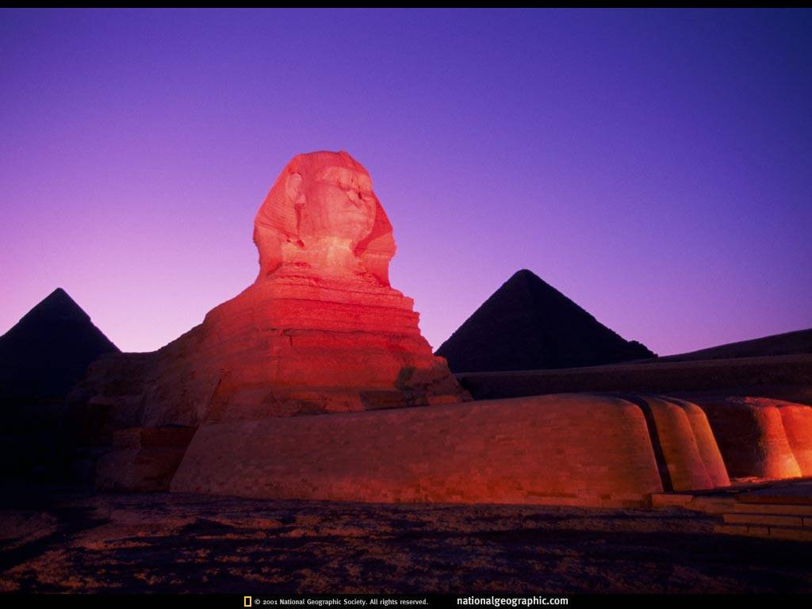
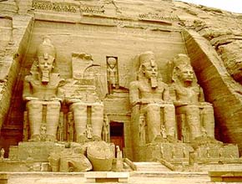
Ai Cập nổi tiếng với những công trình kiến trúc cổ nào? Em biết gì về những công trình kiến trúc đó?

Slide 19
- Nằm ở Bắc Phi
- Là cầu nối giữa châu Phi và châu Á.
- Dòng sông Nin là nguồn cung cấp nước quan trọng cho đời sống và sản xuất người dân, vừa bồi đắp nên đồng bằng châu thổ màu mỡ.
- Là nơi sinh ra nền văn minh sông Nin rực rỡ thời cổ đại.
- Nổi tiếng về các công trình kiến trúc cổ : kim tự tháp, tượng nhân sư…

Slide 20
Bài học
Dân cư châu Phi chủ yếu là người da đen. Các nước châu Phi mới chỉ tập trung trồng cây công nghiệp nhiệt đới, khai thác khoáng sản để xuất khẩu.
Ai cập nằm ở Bắc Phi, nổi tiếng về các công trình kiến trúc cổ và sản xuất bông.

Slide 21
Xin Chân Thành Cảm Ơn
Quý thầy cô giáo và các em học sinh

